Slide 1
عودلاجان
ابراهیم حاج ابوالقاسم خوانساری
سجاد خرم
علی کهن ترابی
کوشا صادقی

Slide 2
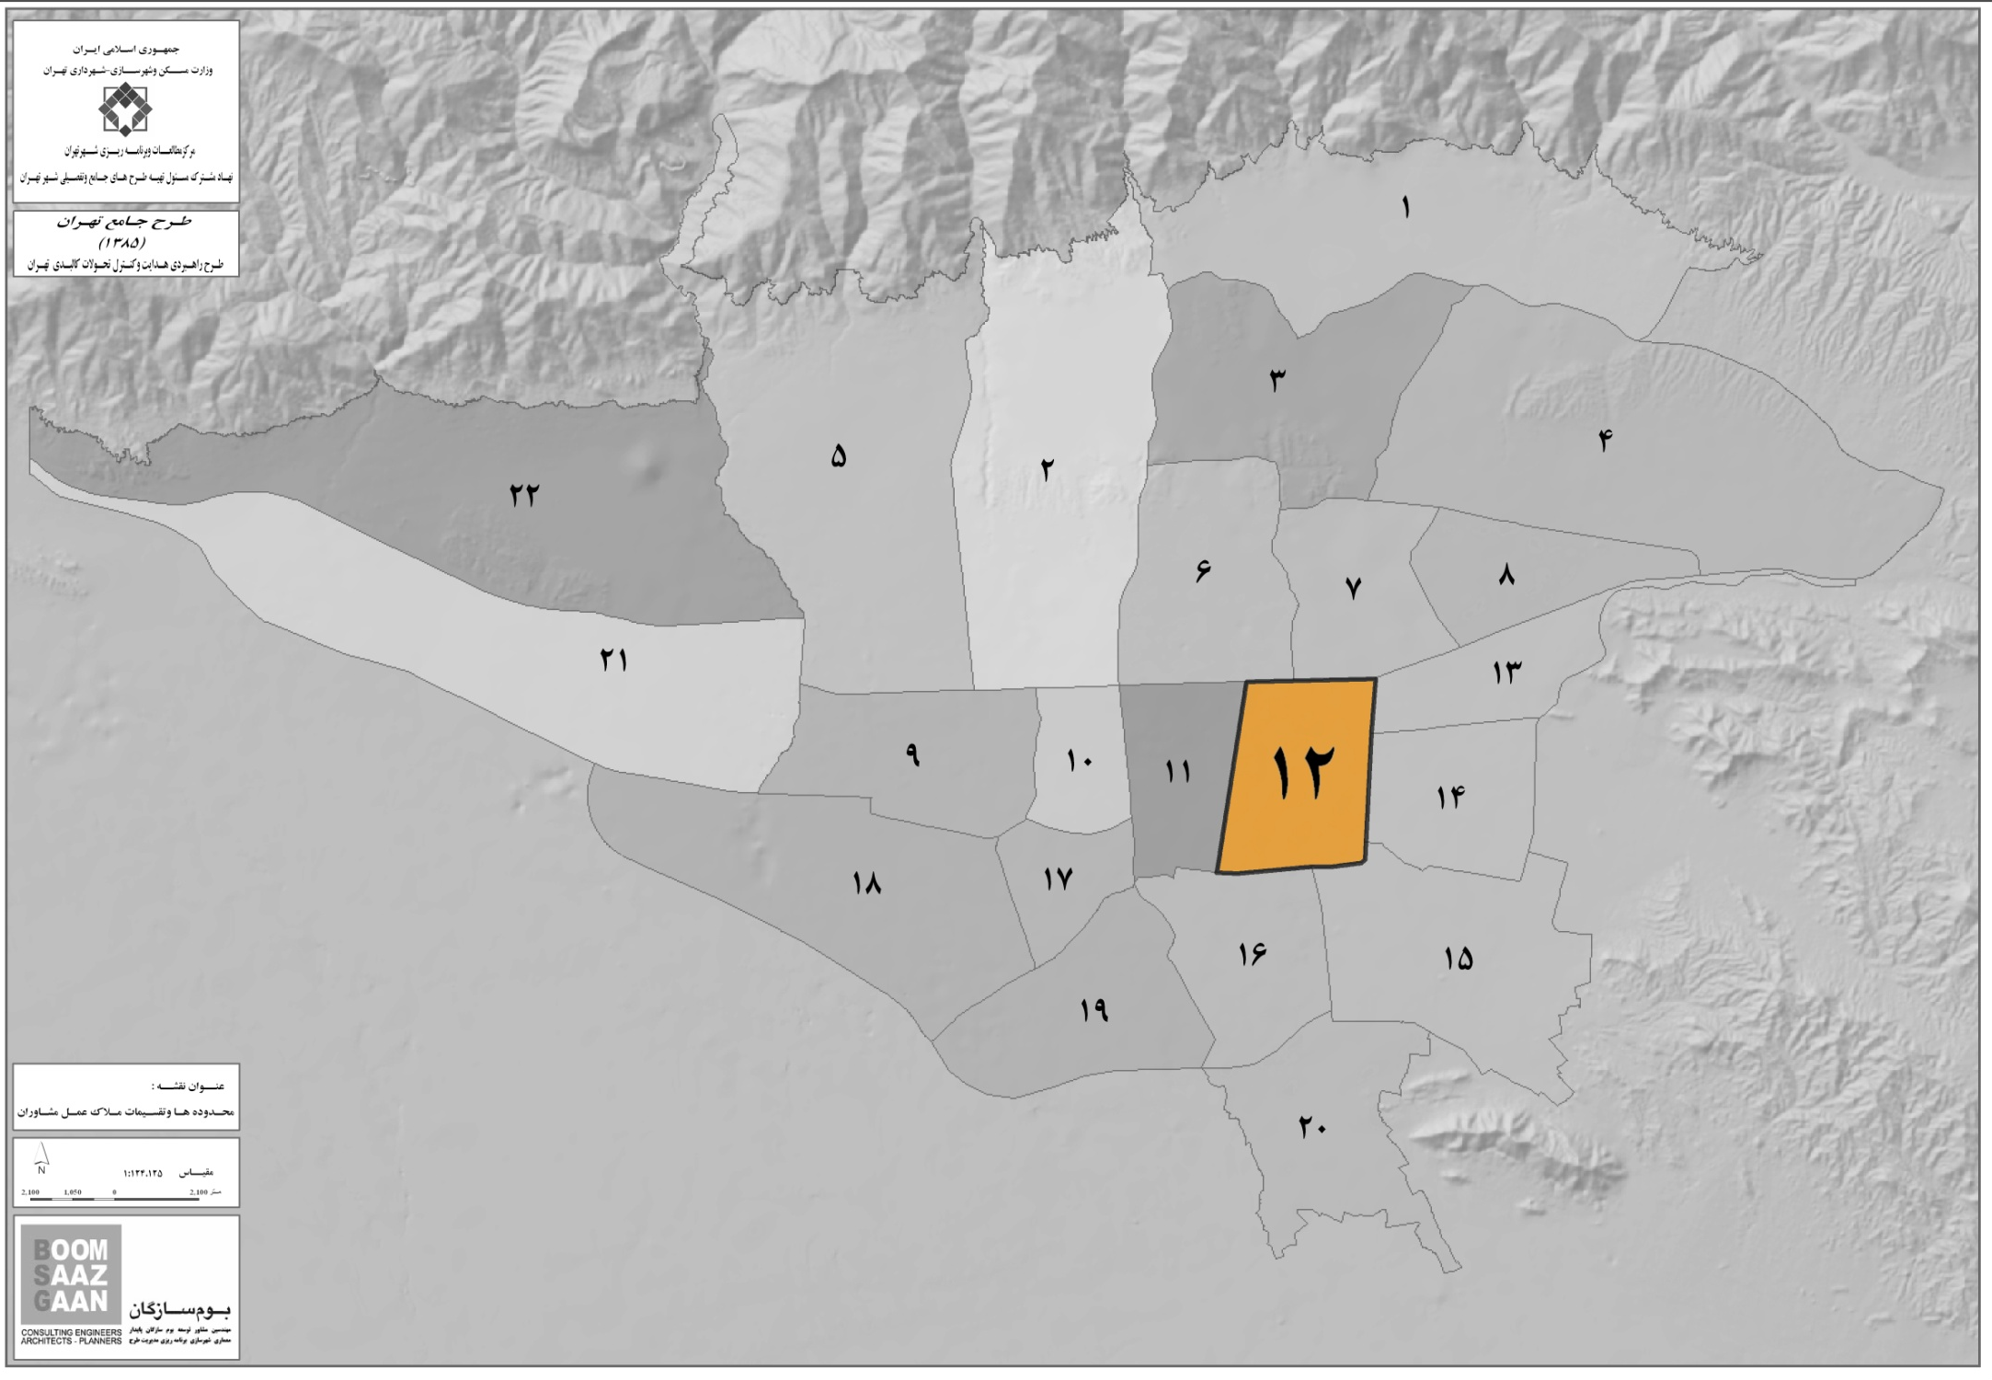

Slide 3
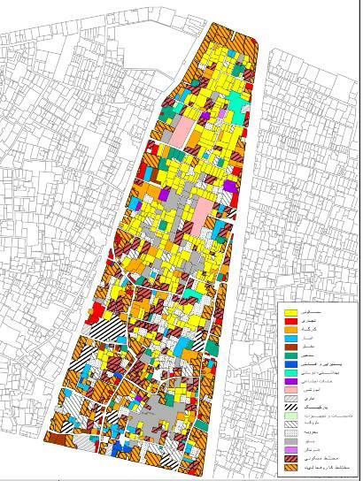
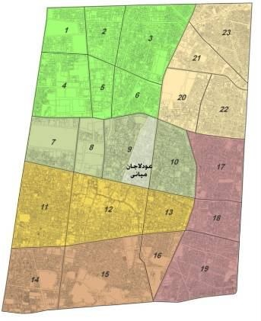

Slide 4
شکل گیری محله
تهران در ابتدا یکی از روستاهای اقماری ری محسوب می شد و روند رشد آن مقارن با سلطنت پادشاهان صفوی بود.
اولین اقدام رسمی برای عمران تهران در قالب باروی صفوی در سال 961 ه-ق بود که تهران از یک ده به یک شهر کوچک تبدیل شد،که شامل چهار محله مسکونی بازار ،سنگلج،عودلاجان و چاله میدان بود.
با گذر زمان دیگر باروی صفوی پاسخگوی رشد سریع جمعیت نبود و باروی جدیدی در زمان حکومت ناصرالدین شاه احداث گردید.
تعداد محالات تهران از چهار محله به دوازده محله افزایش پیدا کرد.

Slide 5
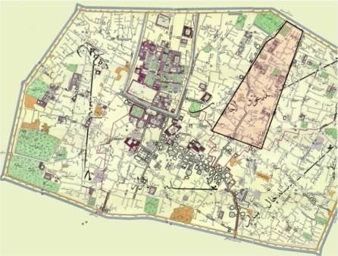
باروی ناصری
باروی صفوی

Slide 6
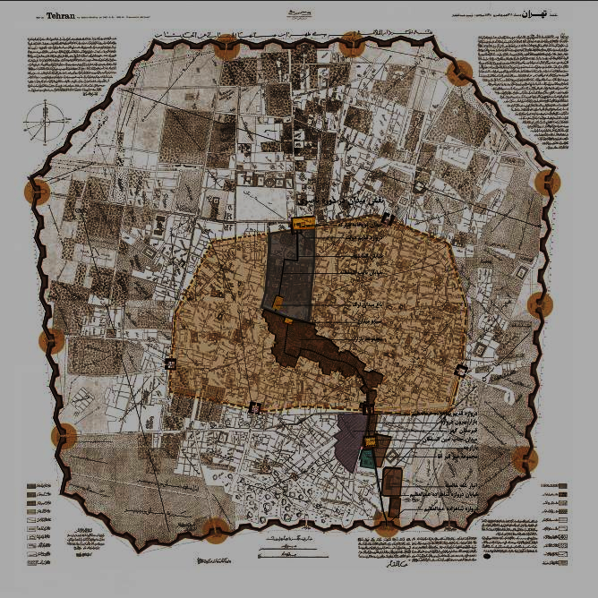

Slide 7
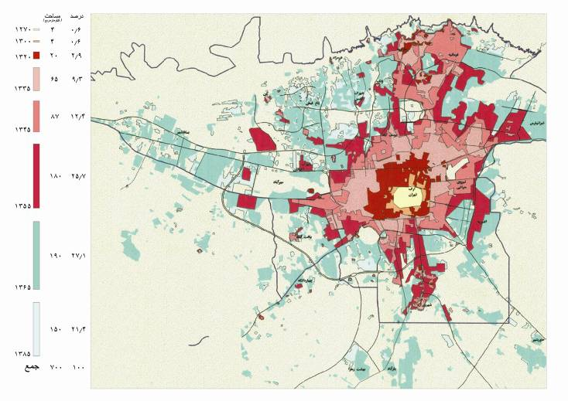

Slide 8
سیر تحول
از 1300 به بعد با هجوم مهاجران به تهران، عده اي از مهاجران در بافتهاي مرکزي تهران و از جمله عودلاجان اسکان می یابند. در فاصله سالهاي 1320 تا 1342 ، به تدریج آثار جابجایی اجتماعی واقتصادي ساکنان ظاهر شد و اقشار کم درآمد و سطح پایین ماندگار شدند و اقشار بالا، جاي خود را به اقشار میانی دادند. بازاریان ساکن عودلاجان به تدریج به شمیرانات مهاجرت کردند.
از سال 1357 به بعد، با هجوم اقشار کم درآمد و مهاجر به محله، تهاجم بازار به ویژه فعالیتهاي مرتبط با فلزات، انبارها و کارگاههاي تولیدي، روح اجتماعی-اقتصادي حاکم بر محله تغییر کرد.

Slide 9
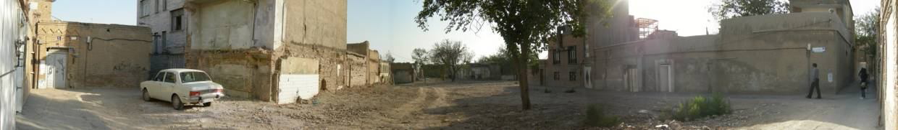
پس از جنگ، این روند ادامه یافت و تخریب بخشهاي مرکزي بافت به مرحله پایانی نزدیک شد. درسالهاي نخست دهه ي 1380 ، در جهت پاکسازي محله از معتادان و اشرار، خرید واحدهاي مسکونی محله و تخریب آنها آغاز شد. عده اي از ساکنان که انگیزه سکونتی خود را از دست داده بودند،خانه هاي خود را واگذار کرده، محله را ترك کردند و به تدریج واحدهاي مسکونی بدون توجه به ارزش تاریخی آنها تخریب شد

Slide 10
معضلات عودلاجان
فرسودگی
سکونت کارگری
الودگی صوتی و اغتشاش بصری
اعتیاد
خروج ساکنین اصیل

Slide 11
فرسودگی
کالبدی
در اثر بی توجهی و عدم توانایی در نگهداری
عملکردی(ترافیکی)
به دلیل قدمت بالای بافت و ورود وسایل نقلیه موتوری
الودگی صوتی
ناشی از وجود فعالیت هایی نظیر تراشکاری
اغتشاش بصری
بی توجهی به بدنه ها

Slide 12
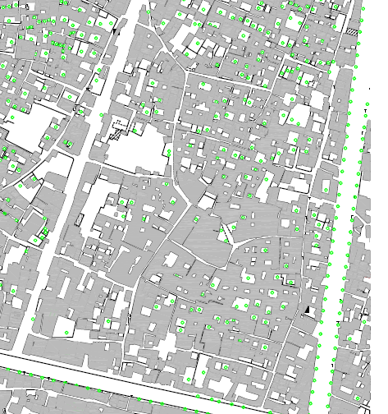
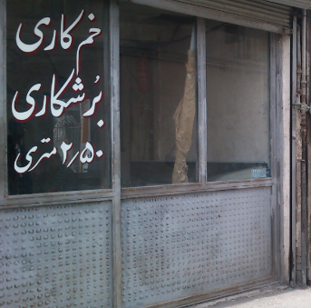
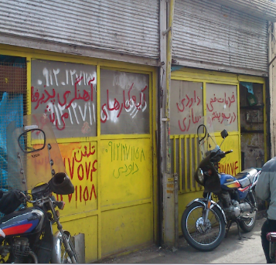
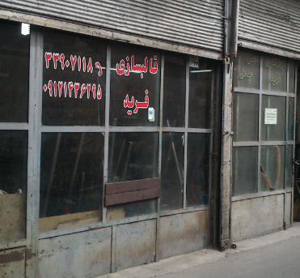
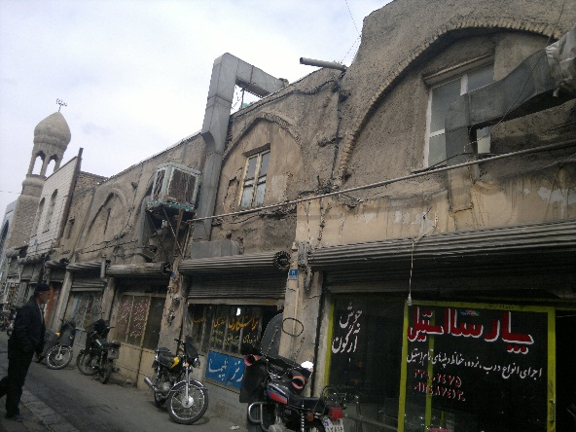
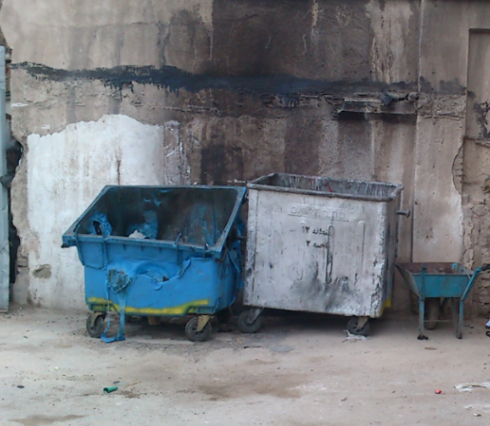
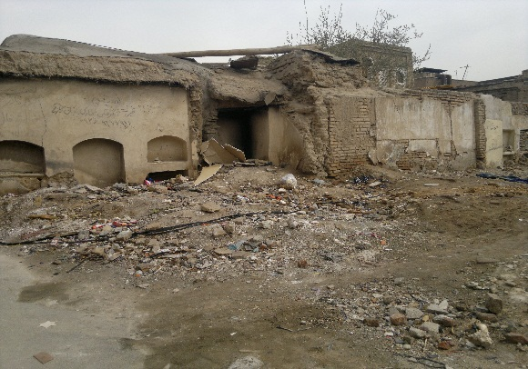
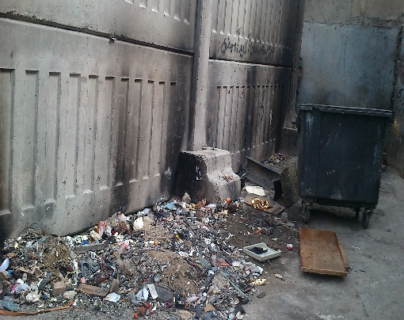
بررسی آلودگی صوتی، محیطی و اغتشاش بصری در محله
1
2
3
1
4
5
2
3
4
5
6
7
7
محدوده دارای الودگی صوتی
6
محدوده دارای اغتشاش بصری
محدوده دارای الودگی زیست محیطی

Slide 13
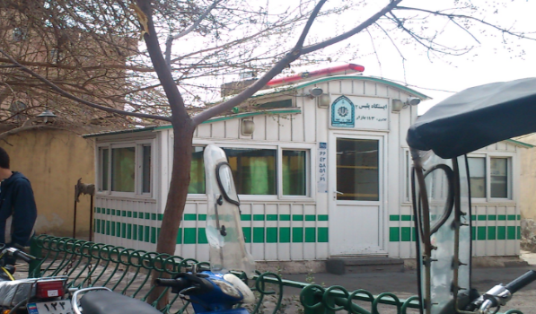
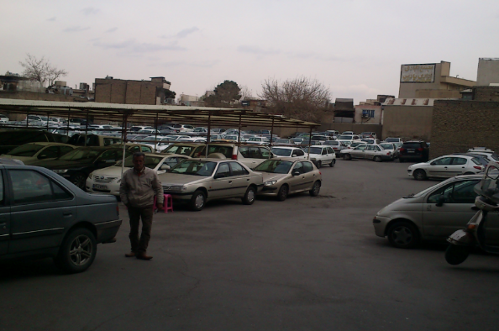
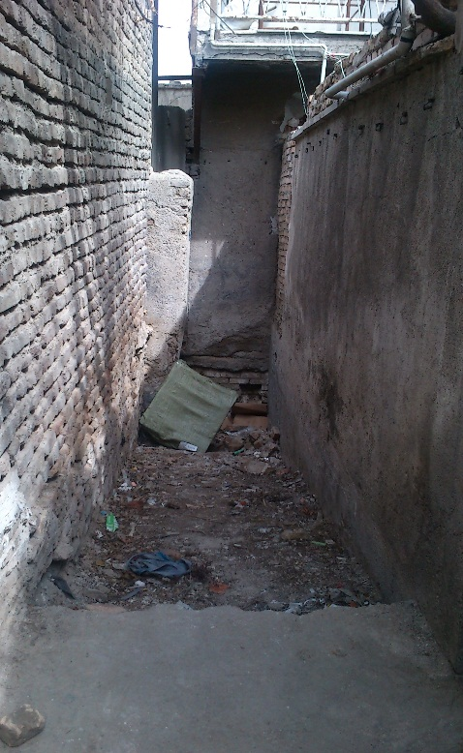
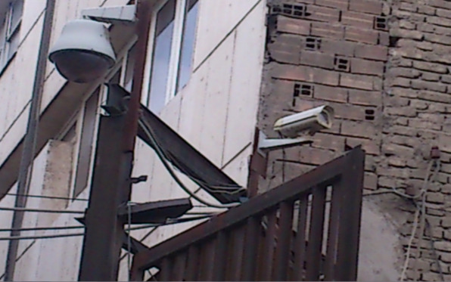
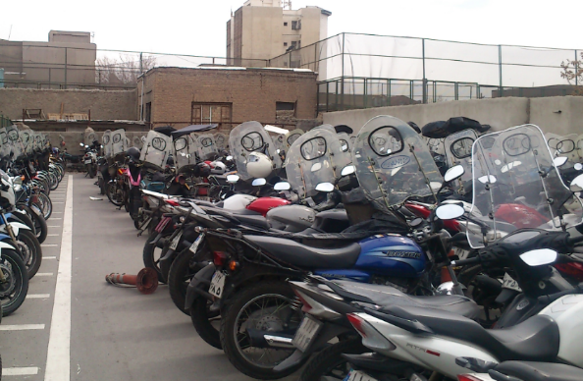
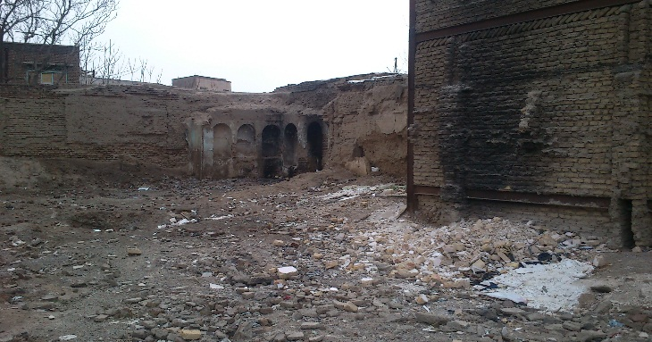
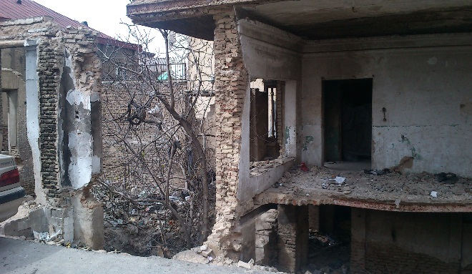
نمونه ای از مکان های امن و نا امن(جرم خیز) در محله
1
نقاط امن
نقاط جرم خیز
1
2
3
2
3
2
1
3
4
4
2
4
2
3
2
1

Slide 14
نکته ای که در مورد این محله قابل ذکر است این است که وضعیت محله در روز و شب درموارد بررسی شده باهم متفاوت می باشد.
مکان های امن
مکان های جرم خیز
عملکرد ترافیکی
و به طور کلی سطح امنیت

Slide 15
سنجش وضعیت محله

Slide 16
مسائل اصلی | تهدید | فرصت | ضعف | قوت | نظام های مطالعاتی
غلبه کاربری های ناسازگار | خطر اتش سوزی با درجه خطر بسیار بالا | امکان جذب فعالیت گردشگری و فرهنگی | تعرض فعالیت های کارگاهی و انبار به بافت مسکونی | سهم زیاد کاربری فرا منطقه ایی | کاربری زمین
زوال و فرسودگی _تخریب عرصه های عمده _اغتشاش درسیمای شهری _بی دوامی و کم دوامی | فشرده و ریزدانه بودن بافت که فقط درصورت تجمیع امکان نوسازی می دهد _از رونق افتادن فعالیت ها در شب که ازسر زندگی شهر می کاهد و موجب کاهش امنیت می شود | امکان ایجاد مسیرهای پیاده از درون بافت تاریخی و فعال شهری _امکان احیای ارزش های تاریخی بناها وفضاها | ازدحام فعالیت و جمعیت و در روز و فعالیت کم در شب _ریزدانگی بافت و فرسودگی وغفلت از ارزش های بافت تاریخی ارزشمند _دشواری حرکت و کمبود و نا مناسب بودن مبلمان شهری _اغتشاش بصری | وجود بناها.لبه ها.بدنه ها ومحدوده های ارزشمند تاریخی _وجود کانون ها و محورهای تجاری | سازمان فضایی و سیمای شهری
نفوذ پذیری ضعیف _کمبود بارانداز و پارکینگ _ناکارامدی شبکه تردد | _نظام سنتی توزیع و بارگیری و باراندازی | امکان ایجاد پارکینگ های جدید | ضعف نفوذ پذیری سواره به درون بافت -مشکلات بارگیری و باراندازی و پارکینگ دربخش تجاری | _ | حمل و نقل ترافیک
کمبود شدید فضای سبز | الودگی ناشی از تجمع زباله ها و وسایل به جا مانده از معتادین | استفاده از زمین بایر به عنوان فضای سبز | کمبود فضای سبز _آلودگی هوا و صدا _بهداشت محیطی نازل به ویژه در درون محله (زباله و فاضلاب) | بهبود حمل و نقل عمومی سبز(مترو .اتوبوس) | محیط زیست

Slide 17
گریز جمعیت اصیل _ورود مهاجران . مجرد ها _تفاوت جمعیت در شب و روز _شیوع بزهکاری و اعتیاد | گرایش مردم به سکونت در مناطق جدید شهر _حرکت مهاجران ازحاشیه شهر به دلیل نزدیکی به کار و اجاره پایین | امکان جذب دوباره جمعیت قدیمی در صورت ساماندهی _امکان افزایش تراکم جمعیت از طریق نوسازی بافت مسکونی | گریز ساکنان قدیمی و اصیل منطقه به دیگر نقاط شهر _جایگزین شدن مهاجران کم درآمد و مجرد _وجود اعتیاد .بزهکاری و کارتن خوابی _شهرت بد محله به جرم خیزی و نابه هنجاری اجتماعی | افت کمتر جمعیت در چند سال اخیر _بارتکفل پایین درقیاس با تهران _بارتراکمی بالنسبه پایین جمعیت در محله | جمعیتی -اجتمایی
ارزش کم املاک مسکونی | _ | _محدود کردن مشاغل کاذب و جذب گروه های شغلی با تحصیلات بالاتر | پایین بودن میزان فعالیت زنان _وجود مشاغل کاذب و غیر رسمی | _قیمت نسبی پایین زمین در منطقه _وفور فعالیت ها و امکان اشتغال در محل | اقتصادی
آهنگ کند نوسازی _کمبود خدمات مسکونی | بی توجهی به تامین خدمات مورد نیاز ساکنان _ممانعت نکردن ازاستقرار فعالیت های کارگاهی و انبار در بافت مسکونی | امکان جذب سرمایه بخش ساختمان به دلیل مزیت منطقه _ امکان افزایش تراکم ساختمانی از طریق تجمیع و تامین خدمات | بالاترین میزان ساختمان های بی دوام و کم دوام در قیاس با محله های تهران _عمر 50درصد ساختمان ها بیش از 30 سال است | کاهش تراکم خانوار در واحد مسکونی | مسکن

Slide 19
نمودار جنسیت

Slide 20
نمودار سن وسال

Slide 21
نمودار از لحا ظ امنیت

Slide 22
نمودار علت نا امن بودن محله

Slide 23
نمودار فعالیت در ساعات شبانه روز

Slide 24
نمودار مشکلات محله

Slide 25
نمودار میزان رضایت از محله

Slide 26
وضع موجود محله

Slide 27
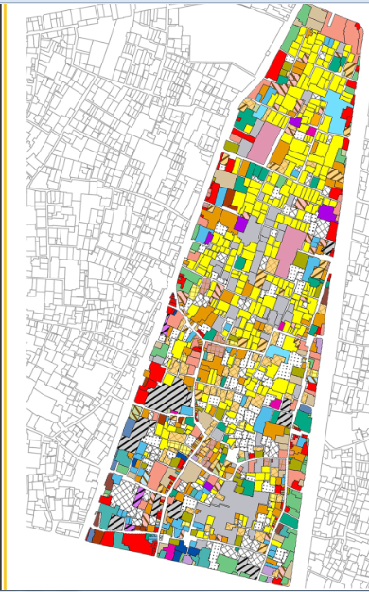
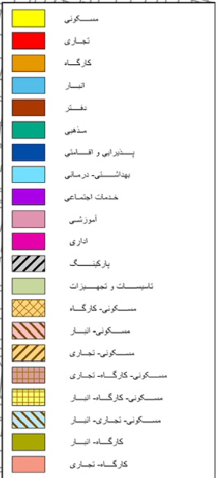
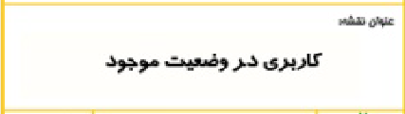
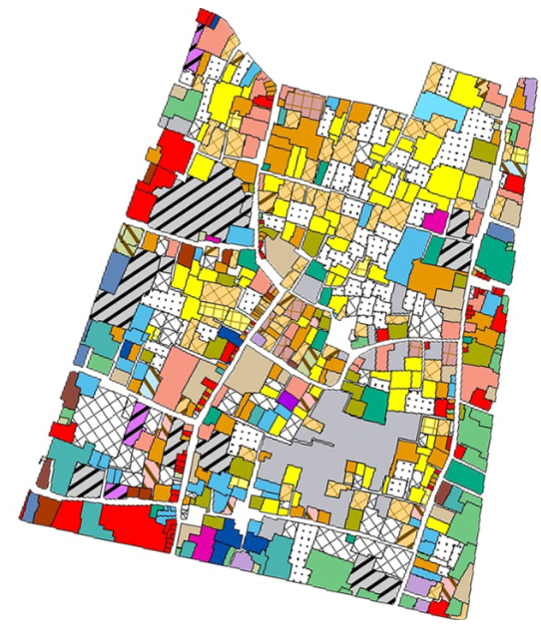
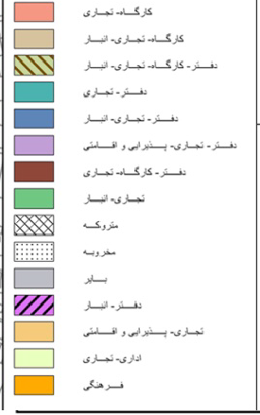
زیاد بودن ساختمان های تخریب شده در محل و
تبدیل شدن آن به زمین بایر

Slide 28
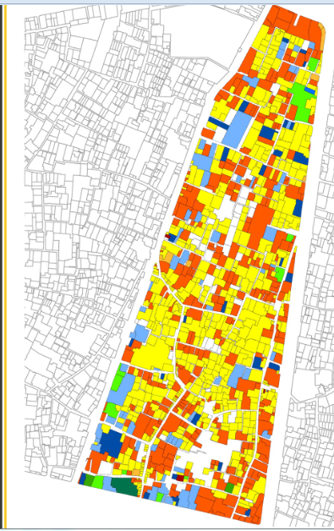
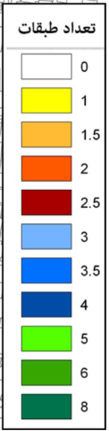
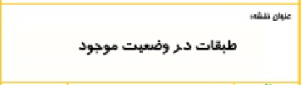
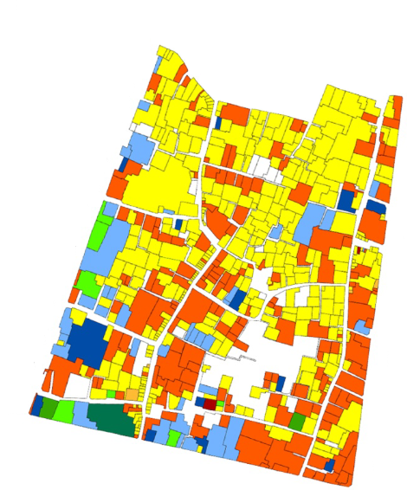
اکثر طبقات 1 یا 2 طبقه هستند و تراکم در محله کم است.

Slide 29
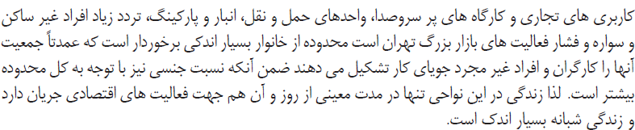
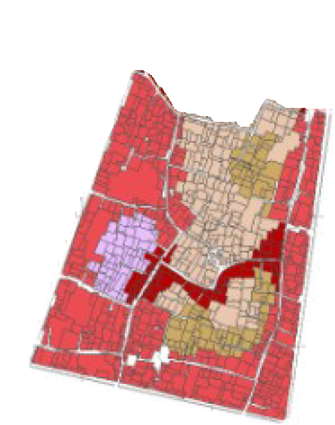
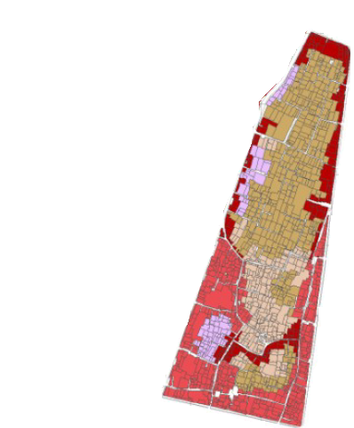
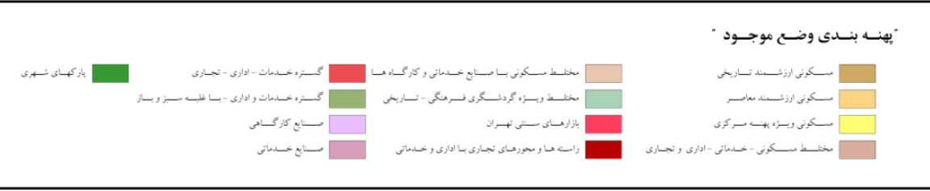

Slide 30
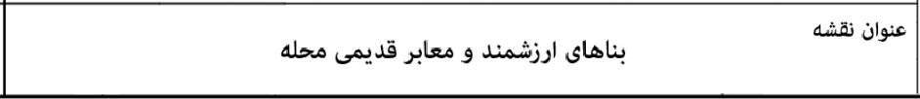
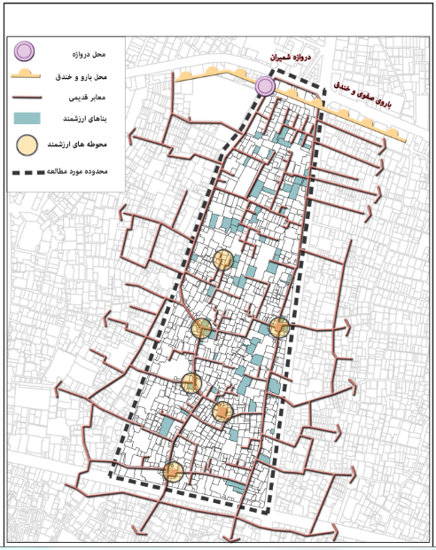

Slide 31
طرح های پیشنهادی

Slide 32
طرح های پیشنهادی
1.طراحی مرکز محله در زمین بایر و مخروبه
2.قرار گیری کاربری مسکونی که باعث سرزندگی می شود.
3. طراحی پارکینگ
4.پیاده راه سازی

Slide 33
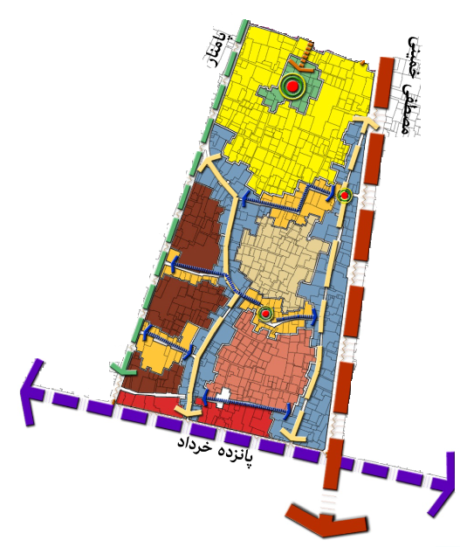
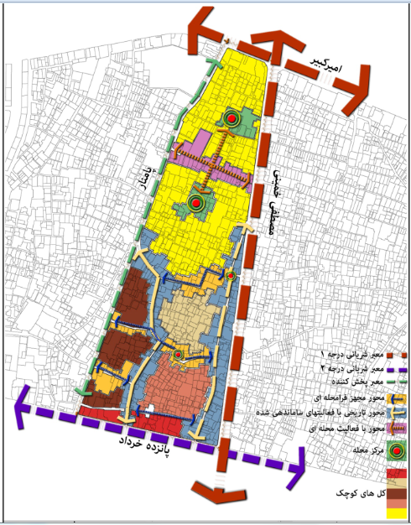

طراحی مرکز محله درزمینهای بایر

Slide 34
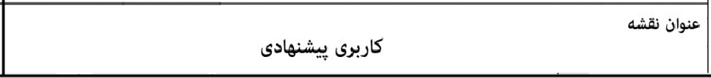
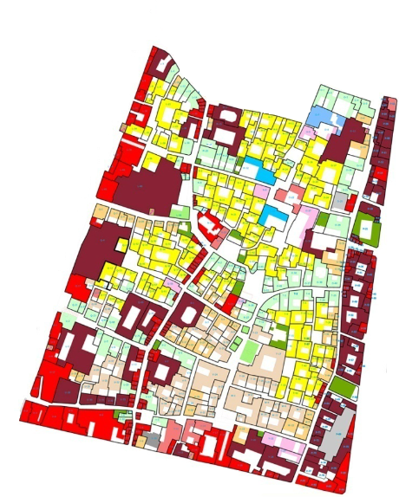
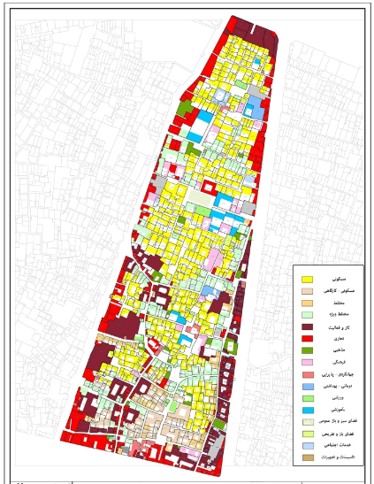
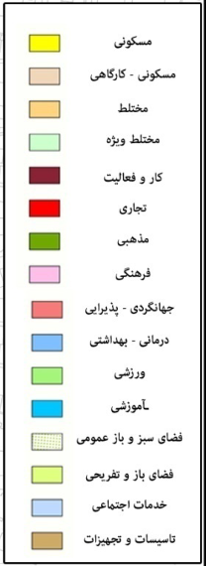
قرار دادن کاربری مسکونی که باعث سر زندگی می شود

Slide 35
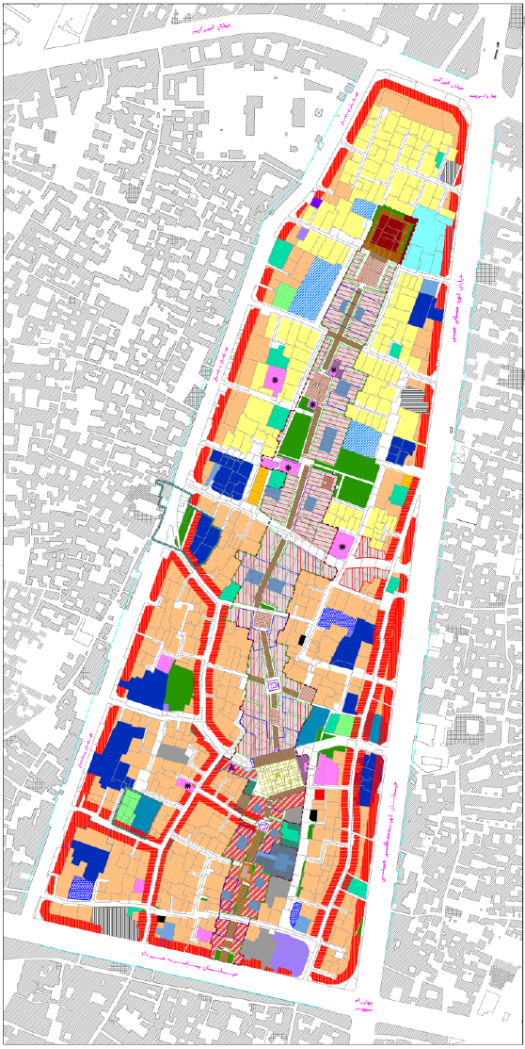
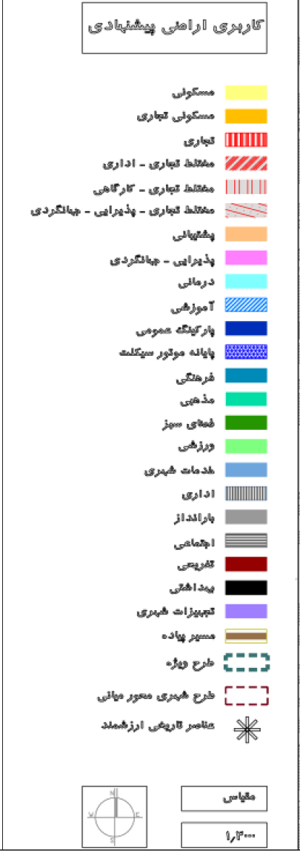
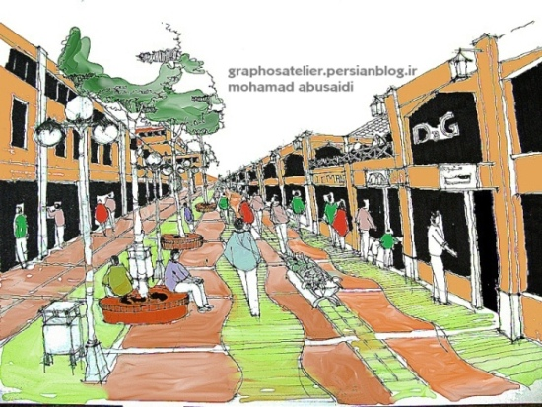
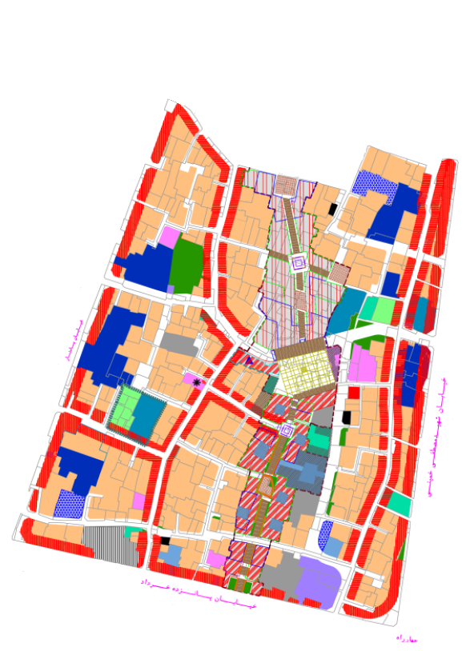
1.قرار دادن پارکینگ در محدوده تخریب شده برای بار گیری و باراندازی و جلوگیری از ترافیک
2.پیاده راه سازی برای بازدید از بناهای تاریخی و وجود پیاده راه باعث فعالیت و سرزندگی محل میشود و باعت کمتر شدن جرم و بزهکاری در محله میشود.
3.قرار گیری فضای سبز در محله

Slide 36
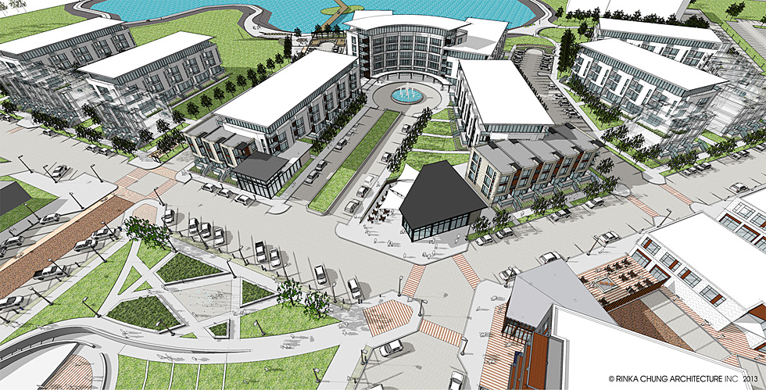
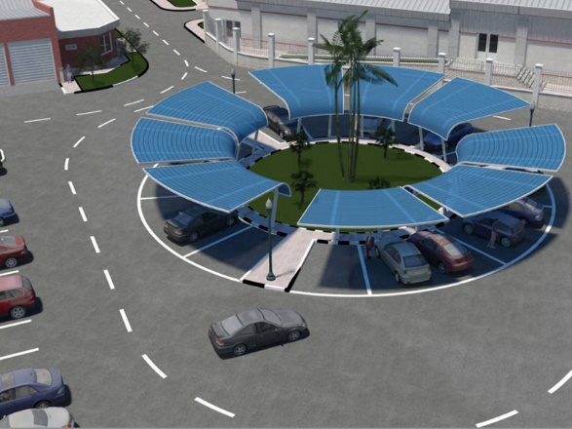
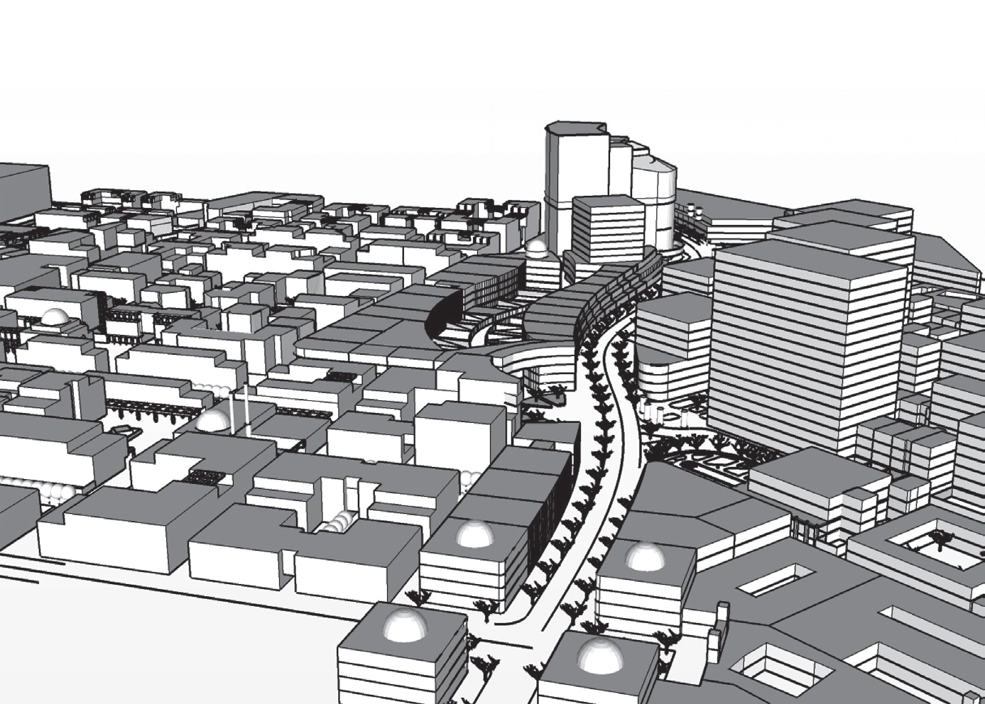
نمونه های طراحی پارکینگ در محدوده ومرکز محله و سه بعدی محله

Slide 37



نمونه ی طراحی پارکینگ
وجود آبنما و آلاچیق در محل
که باعث جذب جمعیت میشود

